Slide 1
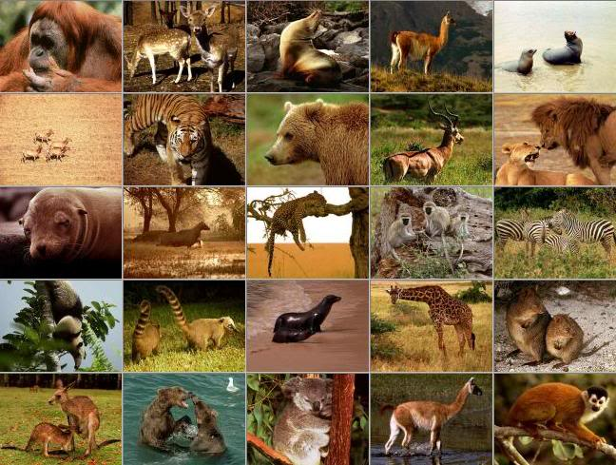
Общая характеристика млекопитающих
Выполнил:
учитель биологии М.В.Чепрасов
КГК СКОУ СКОШ 8 вида № 3
г. Комсомольск-на-Амуре 2014 г.

Slide 2
86 | 77 | 65 | 15 | 23 | 99 | 11 | 36 | 58 | 42 | 88 | 5 | 100
Е | Т | Е | И | О | Л | П | Щ | А | И | М | К | Ю
100 | 36 | 65 | 5 | 23 | 77 | 99 | 88 | 58 | 11 | 86 | 15 | 42

Slide 3
86 М | 77 Л | 65 Е | 15 К | 23 О | 99 П | 11 И | 36 Т | 58 А | 42 Ю | 88 Щ | 5 И | 100 Е
Е | Т | Е | И | О | Л | П | Щ | А | И | М | К | Ю
100 | 36 | 65 | 5 | 23 | 77 | 99 | 88 | 58 | 11 | 86 | 15 | 42

Slide 4
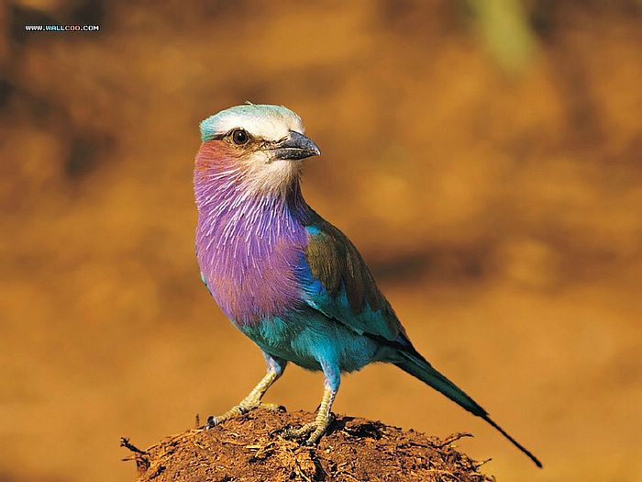
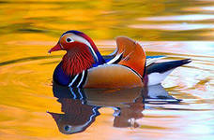
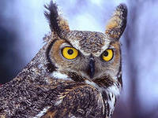
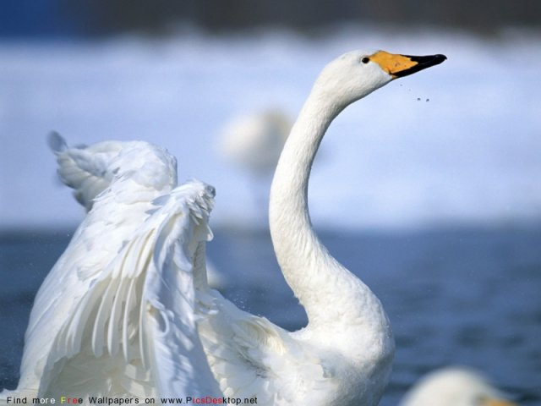
И
Ц
Т
П
Ы

Slide 5
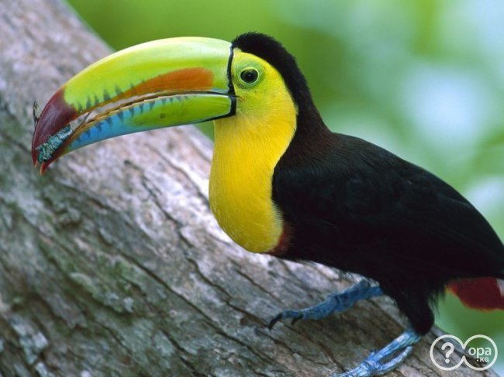
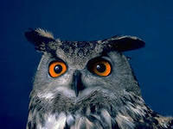
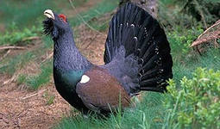
Каковы характерные особенности птиц?
Какие органы чувств у птиц развиты особенно хорошо?
Каково особенности развития зародыша птиц?
А что вы можете рассказать о хищных птицах?
В чем особенность водоплавающих птиц? Какие птицы к ним относятся?
Какие птицы обитают возле жилья человека?
С какой целью человек разводит домашних птиц? Какие птицы относятся к домашним?

Slide 6
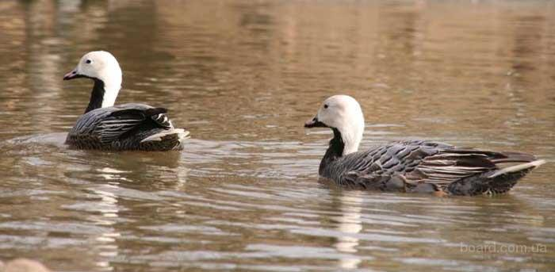
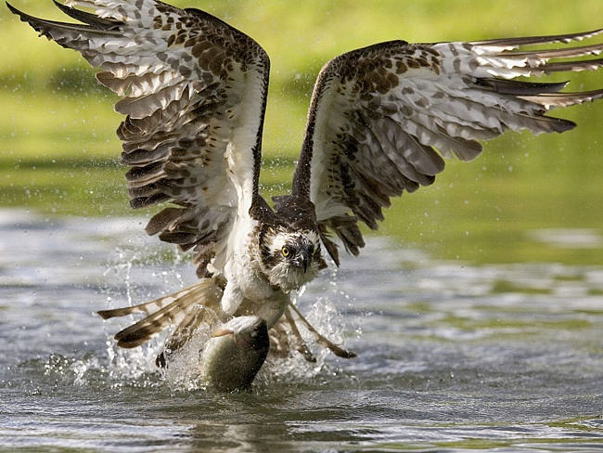
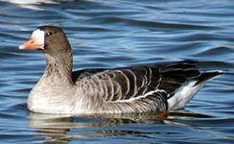
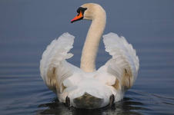
Какая птица не водоплавающая?
1
2
3
4

Slide 7
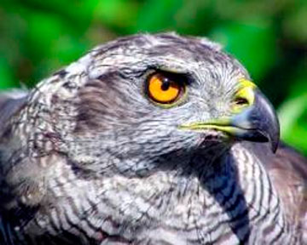
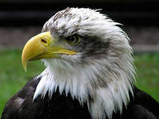
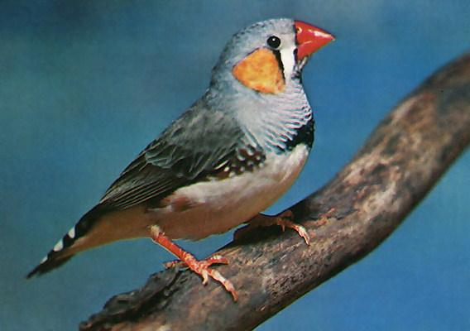
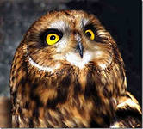
Какая птица не относится к хищным?
1
2
3
4

Slide 8
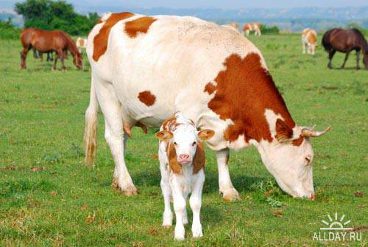
Корова – это домашнее или дикое животное?
Какую она приносит пользу человеку? - Когда у коровы рождается теленок, чем он питается?
Посмотрите на слово Млекопитающие.
Из каких двух простых слов оно образовано, вы уже догадались.
Питается + Молоко = Молоком питается.

Slide 9
Млекопитающие – группа животных, которые выкармливают своих детёнышей молоком.

Slide 10
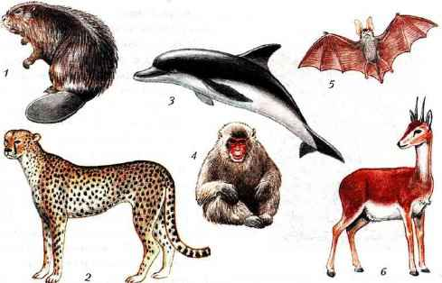
Многообразие млекопитающих:

Slide 11
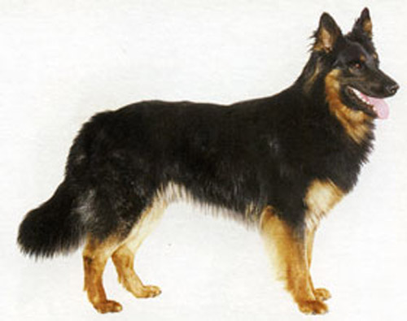
Голова
Шея
Туловище
Хвост
Конечности

Slide 12
Общие признаки млекопитающих:
Вскармливают детенышей молоком
Для них характерно живорождение
Тело покрыто волосяным покровом
На голове млекопитающих имеются жесткие волоски - вибриссы
В коже у млекопитающих имеются железы: сальные, потовые , млечные
Млекопитающие – теплокровные животные, у них постоянная температура тела
У млекопитающих хорошо развита нервная система

Slide 13
Местообитание млекопитающих
Лес – медведь, волк, кабан, лисица, заяц.
Горы - горный козёл, снежный барс, горный баран.
Степь – суслик, тушканчик, сайгак.
Водоемы – бобр, кит, дельфин.

Slide 14
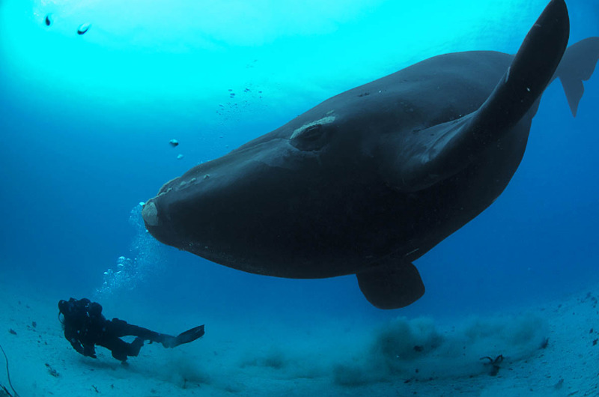
Синий кит – самое большое млекопитающее.
Масса 150 тонн, длина более 30 метров

Slide 15
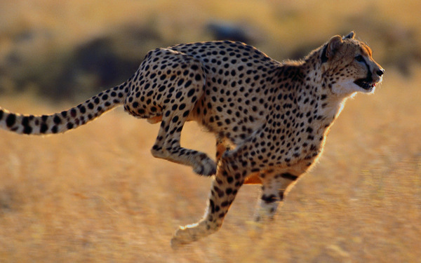
Гепард – самое быстрое млекопитающее,
Скорость 111 км/ч

Slide 16
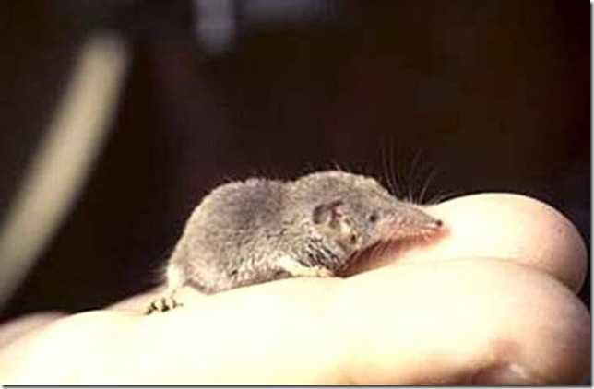
Землеройка- малютка - самое маленькое млекопитающее. Длина 3 см, масса 4 грамма.

Slide 17
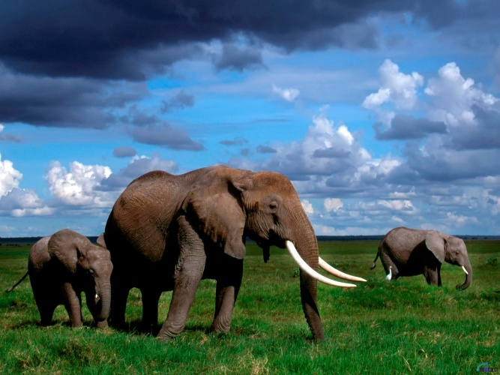
Африканский слон – самое крупное наземное
млекопитающее,
высота 5 метров, масса до 10 тонн

Slide 18
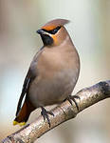
Кто здесь лишний?
2
1
3
4

Slide 19
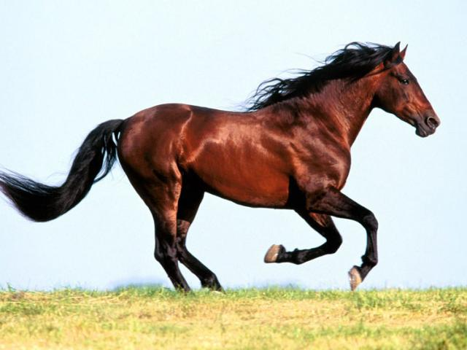
3
5
4
1
2
2

Slide 20
Домашнее задание
Нарисовать одного из представителей млекопитающих или приготовить краткое сообщение на тему: Млекопитающие Хабаровского края.

